Slide 1


Instituto Superior de Engenharia de Lisboa – Projeto e Seminário
Alunos: Nuno Bartolomeu & David Lopes Orientadores: Felipe Freitas & Pedro Félix

Slide 2
Introdução
Framework para a criação de jogos de turno
Funcionar para qualquer jogo de turno
Ajuda o desenvolvimento do frontend e o backend do jogo

Slide 3
Separação da Infraestrutura
Independente do jogo:
Utilizadores
Pedidos
Base de Dados
Dependente do jogo:
Lógica de Jogo
Estrutura de dados

Slide 4
Como generalizamos a lógica dos jogos?
Identificamos as funcionalidades necessárias a todos os jogos:
create, setup, do turn.
Identificamos propriedades comuns entre partidas.
Definimos 3 estados possíveis para todas as partidas:
Setup, On Going, Finished.

Slide 5
Como tratamos os dados específicos?
Os objetos específicos a cada jogo são convertidos para JsonNode.
A informação sobre a partida é mantida em JsonNode.
Para os dados serem utilizados, o utilizador da framework converte os dados específicos para o tipo pretendido.

Slide 6
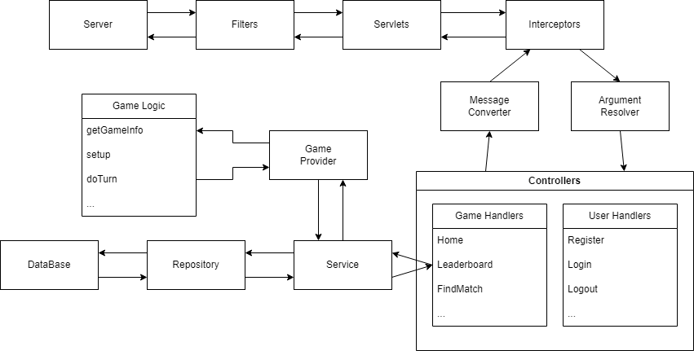
Navegação de um pedido

Slide 7
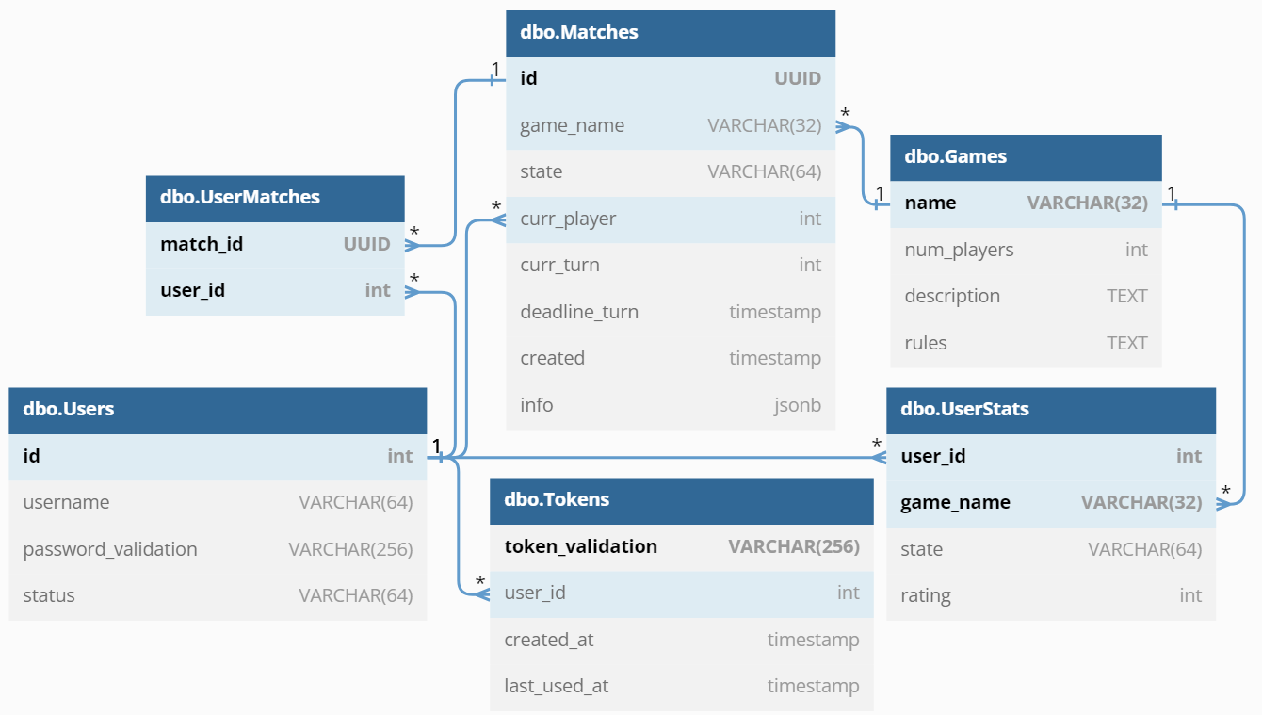
Modelo de dados

Slide 8
Demonstração

Slide 9
Interface do Game Logic
interface GameLogic { data class InfoSetup(val playerId: Int, val info: JsonNode) data class InfoTurn(val playerId: Int, val info: JsonNode) data class UpdateInfo(val error: Boolean, val message: String, val match: Match?) fun getGameInfo(): Game
fun create(users: List<Int>): Match fun setup(match: Match, infoSetup: InfoSetup): UpdateInfo fun doTurn(match: Match, infoTurn: InfoTurn): UpdateInfo
fun matchPlayerView(match: Match, playerId: Int): Match }

Slide 10
Class Game e Match
data class Game( val name: String, val numPlayers: Int, val description: String, val rules: String, )
data class Match ( val id: UUID = UUID.randomUUID(), val gameName: String, val state: State = State.SETUP, val players: List<Int>, val currPlayer: Int = players.first(), val currTurn: Int = 0, val deadlineTurn: Instant? = null, val created: Instant = Instant.now(), val info: JsonNode ) { enum class State { SETUP, ON_GOING, FINISHED, } }

